Slide 1
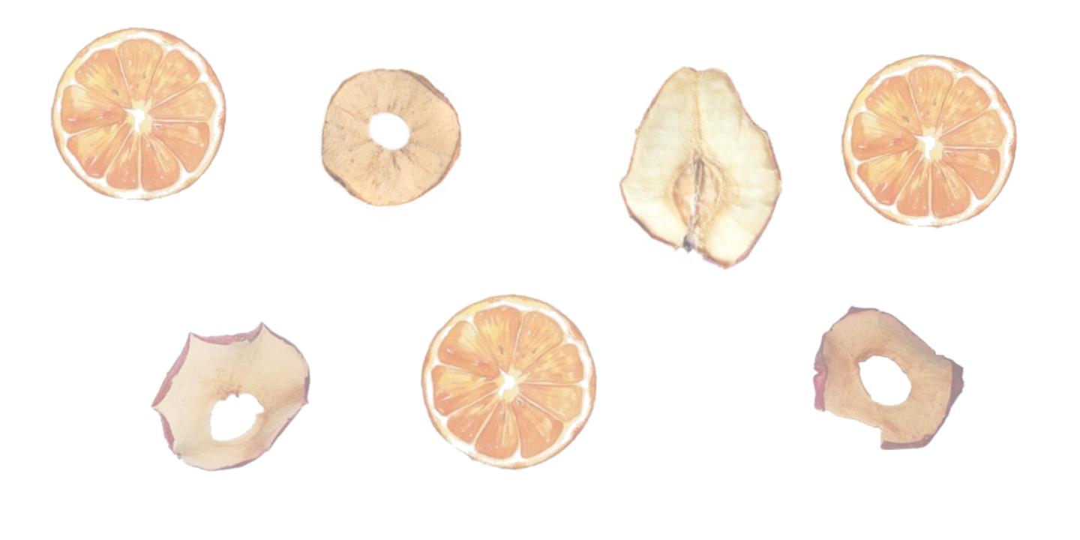
Модуль 6F1: "Устойчивое развитие"
Усцов Илья Пушкарёв Дмитрий

Slide 2
Модуль 6F1: "Устойчивое развитие"
Устойчивое развитие
Наше предприятие будет нести социальную ответственность. Наш бизнес будет направлен на благо общества, на то бы общество было здорово. Мы будем принимать участие в социальных программах по здоровому образу жизни, а так же сами и наши работники ведем, и будем вести здоровый образ жизни. Это способствует росту имиджа, развитию, а также увеличению прибыли предприятия

Slide 3
Модуль 6F1: "Устойчивое развитие"
Краткосрочные цели
Изучить целевую аудиторию и их заинтересованность
Систематически мониторить конкурентов
Составить прайс
Создание эргономичной рабочей зоны
Постоянная работа с поставщиками сырья
Использовать Интернет-ресурсы для привлечения клиентов через социальные сети
Работа, направленная на повышение качества

Slide 4
Модуль 6F1: "Устойчивое развитие"
Среднесрочные цели
Работа, направленная на повышение качества
Увеличение количества оборудования и персонала
Сохранение клиентской базы

Slide 5
Модуль 6F1: "Устойчивое развитие"
Долгосрочные цели
Приобретение в собственность помещения
Поиск партнеров
Увеличение клиентской базы
Ведение блога
Создавать новые, уникальные рецепты
Участие в конкурсах профмастерства

Slide 6
Модуль 6F1: "Устойчивое развитие"
Экологичность
Пищевые отходы относится к V классу опасных вещей, всего таких классов пять, а самый вредный – I. То есть отходы нашего производства квалифицируются как «безопасные». Ведь даже пакеты для фрипсов у нас бумажные. Это является несомненным плюсом.
Любое предприятие будет хорошо развиваться и получать прибыль, если правильно поставлены цели.

Slide 7
Модуль 6F1: "Устойчивое развитие"
Точка безубыточности
Вот смотрите, по нашему проекту точка безубыточности, это те объёмы, при которых мы с учётом заложенных расходов выйдем в ноль.
Так вот при объёме производства:
Яблочных фрипсов – 2 735 упаковок,
Грушевых – 2 000 упаковок
Мандариновых – 1000 упаковок.
Вот если мы с вами сможем реализовать такие объёмы продукции по ценам, которые мы установили (69 руб, 78 руб. и 85 рублей) тогда мы сработаем в ноль… ни прибыль не получим, ни убыток.

Slide 8
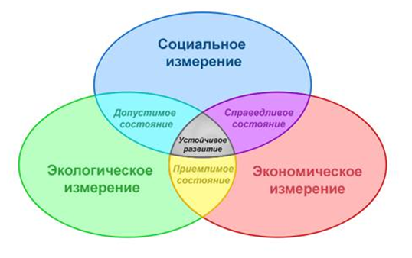
Модуль 6F1: "Устойчивое развитие"
Концепция тройного критерия (3P) – концепция выстраивания бизнеса, согласно которой предприниматели должны принимать в расчет не только финансовые показатели, но также социальные и экологические результаты деятельности компании. Согласно концепции бизнес строится на «трёх столпах устойчивого развития»:
Люди (People)
Планета (Planet)
Прибыль (Profit)

